Slide 2
HISTORIA
Tema:
FORMATIVO ANDINO

Slide 3
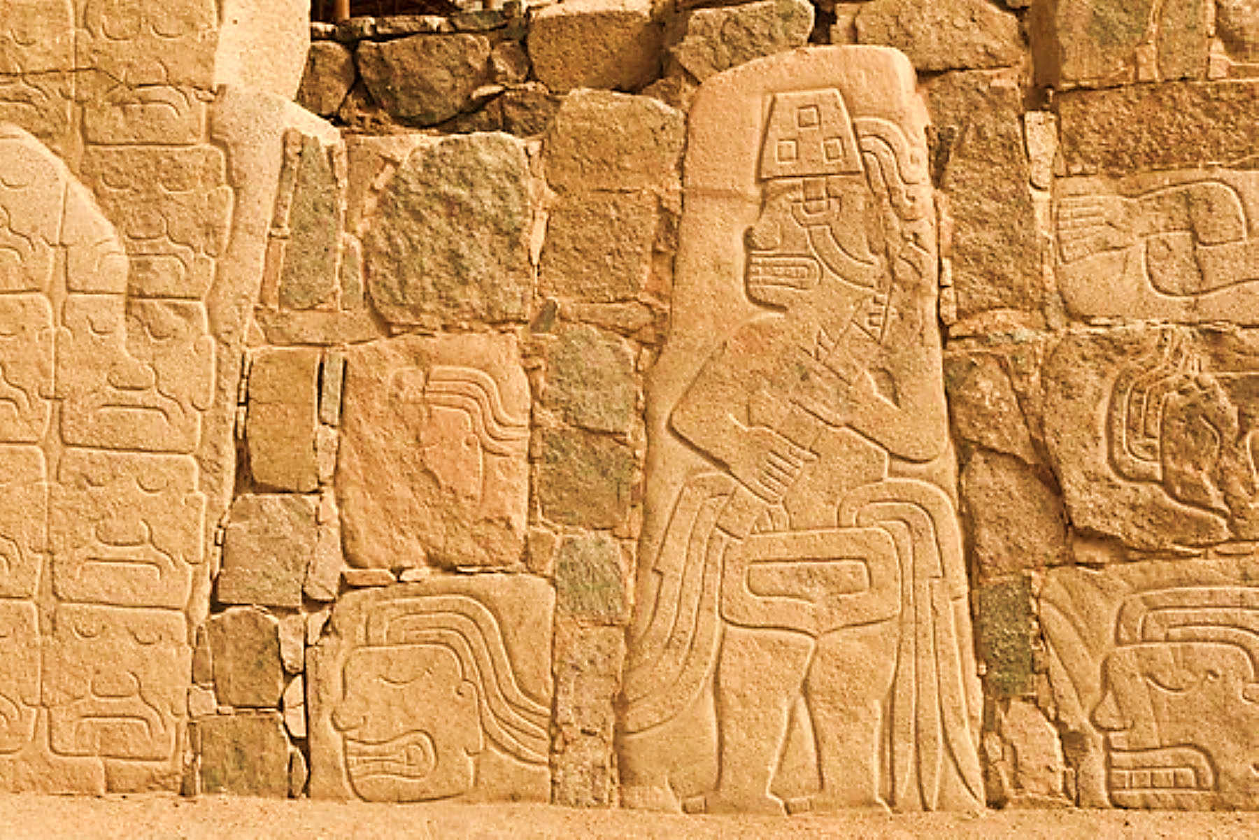
SEMANA 04: FORMATIVO ANDINO

Slide 4
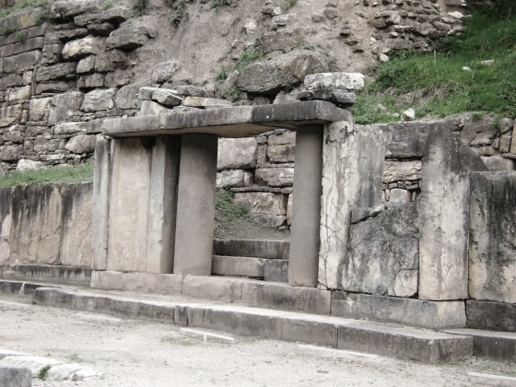
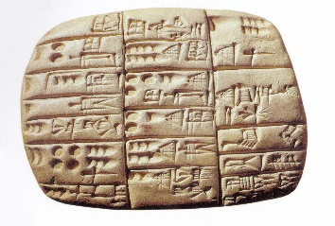
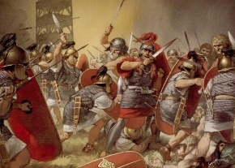
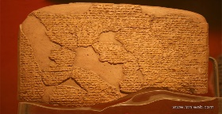
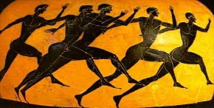
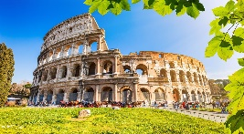
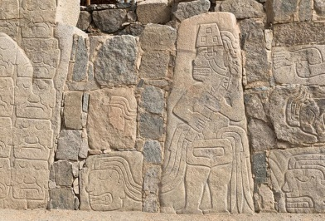
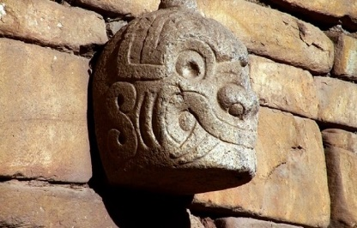
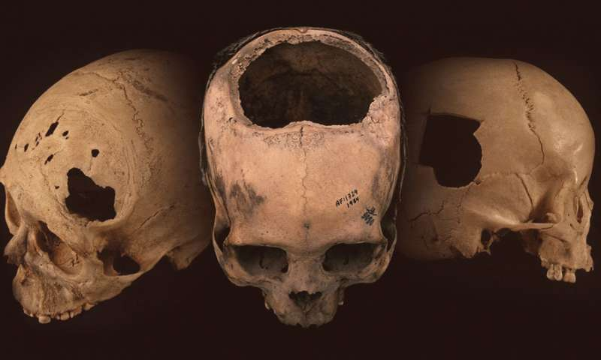
EDAD ANTIGUA
3.500 a.C. – 476 d.C.
Inicio: origen de la escritura por los sumerios
Fin : caída de Roma de Occidente
Paz de Kadesh entre Egipto y los hititas en 1279 a.C.
Surgen las olimpiadas en Grecia 776 a.C.
Coliseo romano 80 d.C.
FORMATIVO ANDINO (PRIMER HORIZONTE)
1.800 a.C. - 100 a.C.
PREDOMINARON LOS ESTADOS TEOCRÁTICOS.
LOS SACERDOTES FUNDAMENTARON SU PODER DEBIDO AL PRESTIGIO ALCANZADO.
CONSOLIDACIÓN DEL AYLLU
SURGE LA CERAÁMICA
F. INFERIOR
F. MEDIO
F. SUPERIOR
PERIODO INICIAL
(J. ROWE)
HORIZONTE TEMPRANO
(J. ROWE)

Slide 5
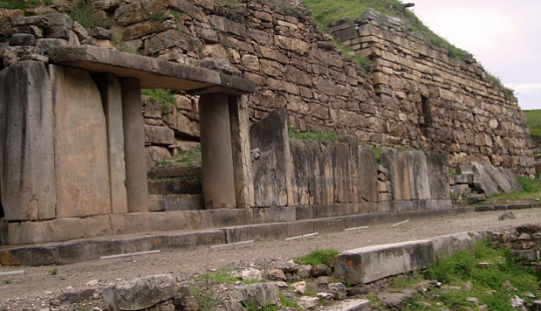
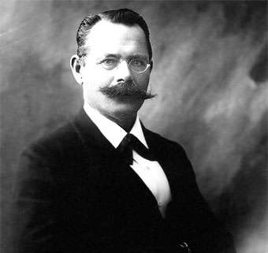
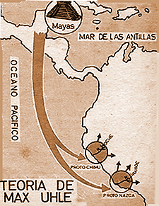
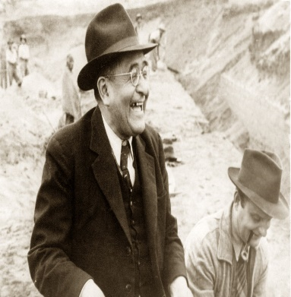
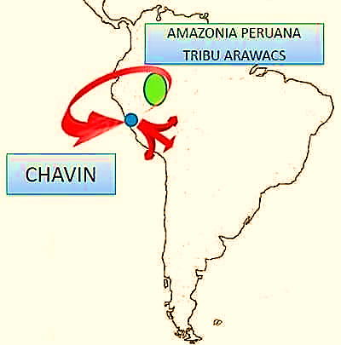
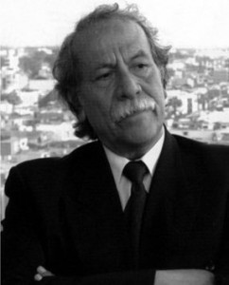
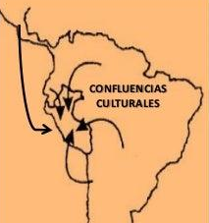
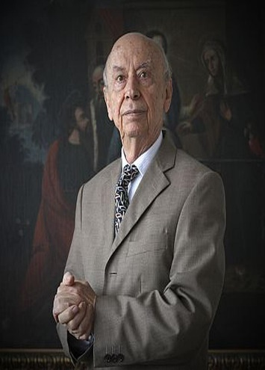
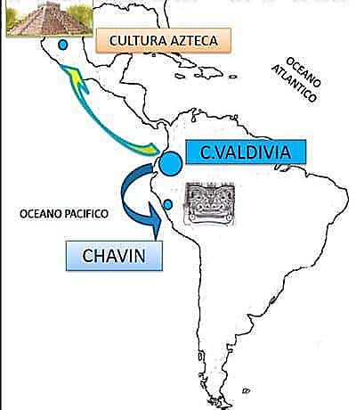
MAX UHLE
TEORIA INMIGRACIONISTA
TEORIAS SOBRE EL ORIGEN DE LAS ALTAS CULTURAS PERUANAS
JULIO CESAR TELLO
TEORIA AUTOCTONISTA
LUIS LUMBRERAS
TEORIA HOLOGENISMO
FEDERICO KAUFFMANN
TEORIA ALOCTONISTA

Slide 6
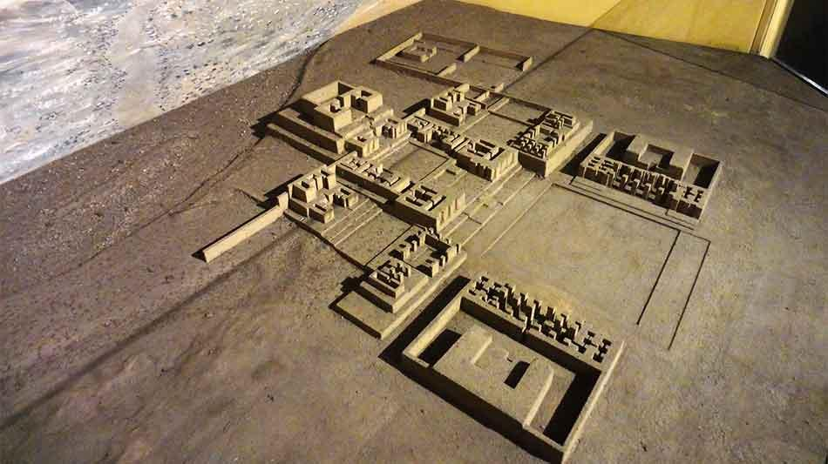
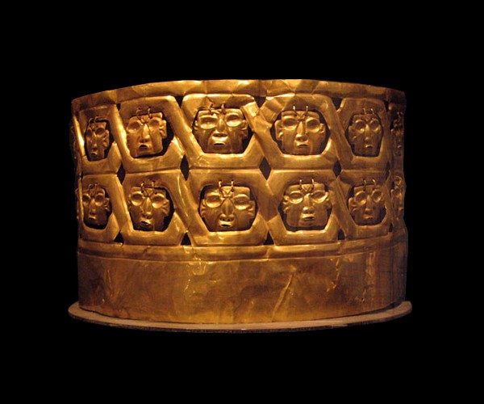
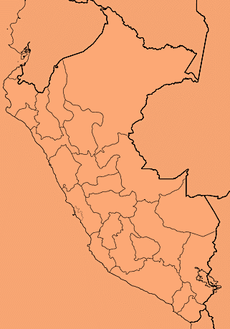
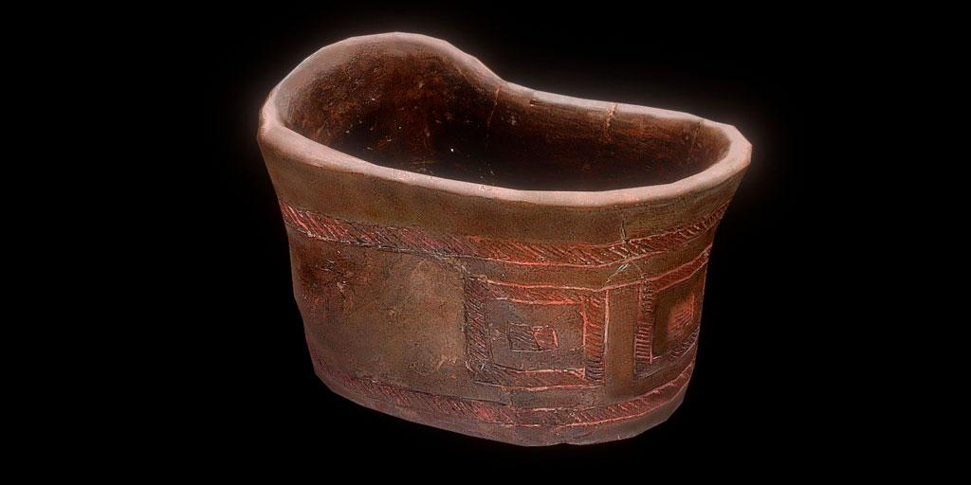
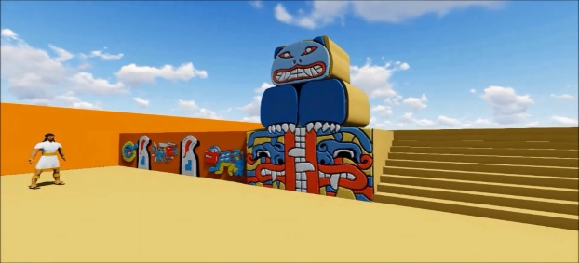
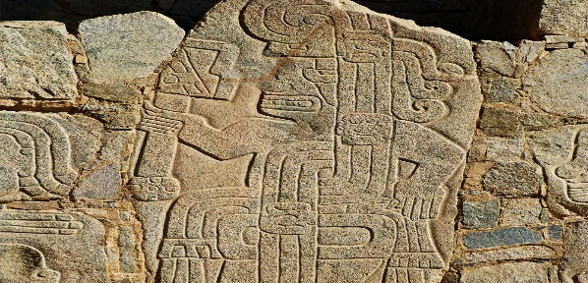
FORMATIVO INFERIOR
KUNTURWASI - ORFEBRERÍA
KUNTURWASI
(CAJAMARCA)
Época de estados teocráticos locales autónomos.
Destaca la litoescultura
Presencia de cerámica
Primeras expresiones de orfebrería
CUPISNIQUE
(LA LIBERTAD)
SECHÍN
(ANCASH)
KOTOSH - WAIRAJIRCA
(HUANUCO)
CUPISNIQUE - ARQUITECTURA
KOTOSH - CERAMICA
GARAGAY
(LIMA)
GARAGAY - ARQUITECTURA
SECHIN - LITOESCULTURA

Slide 7
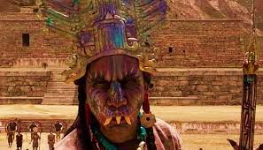

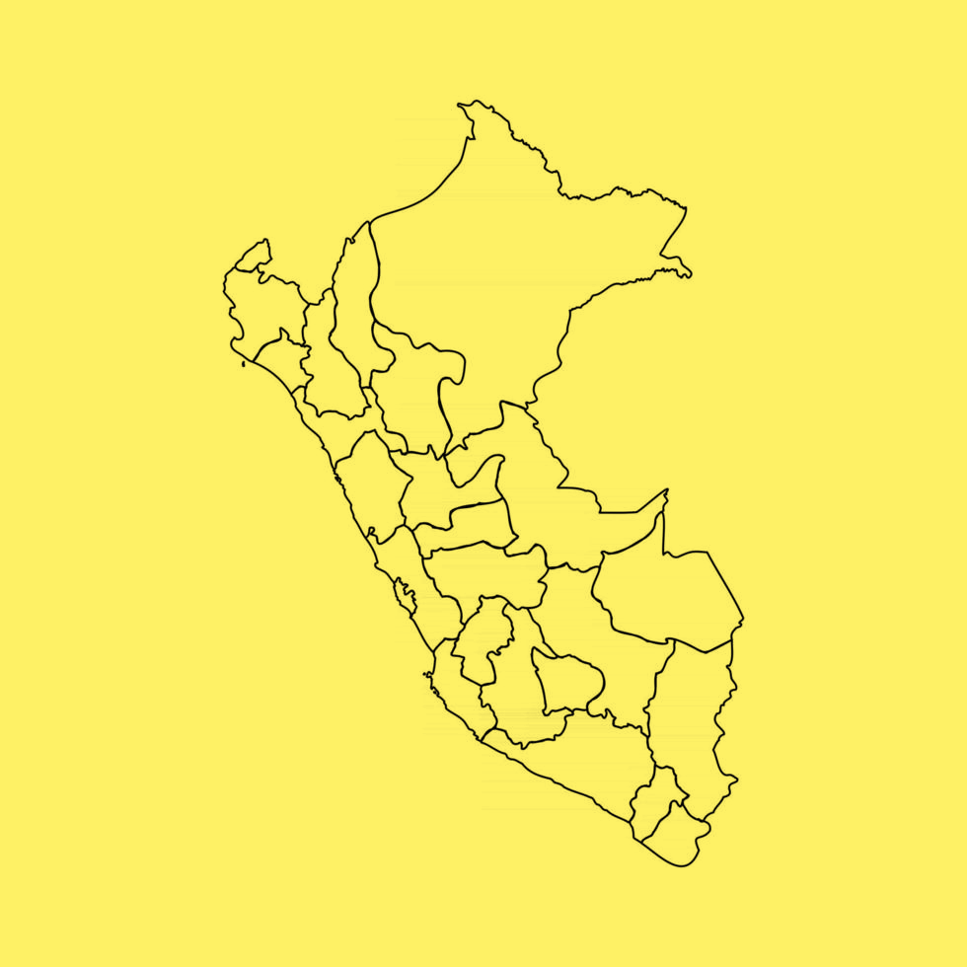
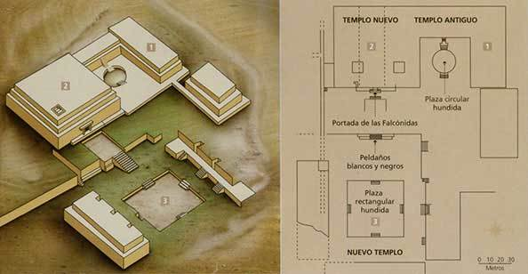
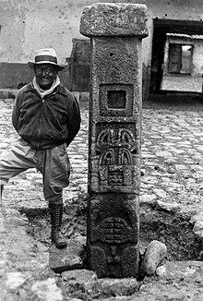
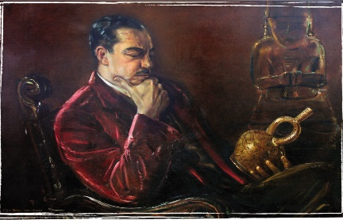
CHAVIN DE HUANTAR
Ubicación: distrito de Chavín de Huántar, provincia de Huari, departamento de Áncash entre las confluencias de los ríos Mosna y Huachecsa.
Primer horizonte (centro de influencia cultural)
Primera síntesis cultural
Considerado por Julio Cesar Tello como la cultura matriz.
Tello postulo el origen de Chavín desde la selva (tribus arawacs) debido a la presencia de plantas y gráficos de animales propias del entorno selvático como jaguares y serpientes.
Rafael Larco Hoyle planteo el origen de Chavín en la costa. Tomando a la Cultura Cupisnique ubicada en La Libertad como el lugar de origen. Para ello se baso en la cerámica.
FORMATIVO
MEDIO
TELLO
LARCO

Slide 8
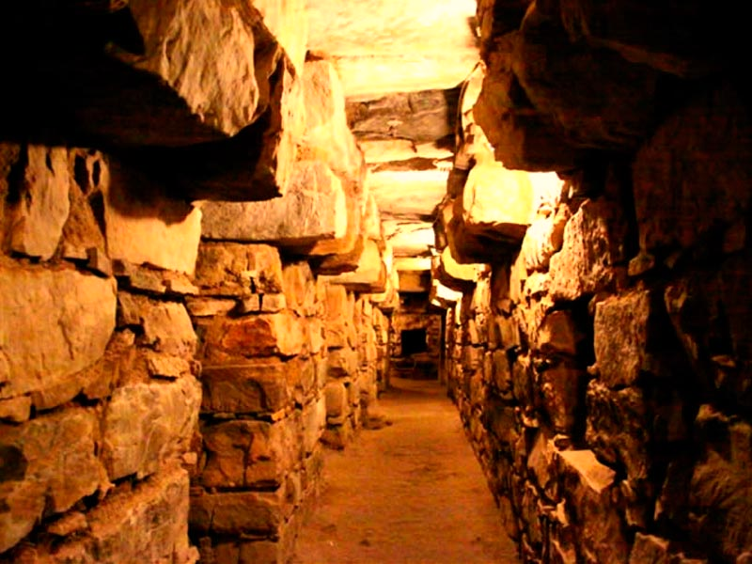
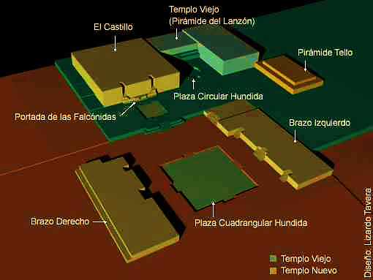
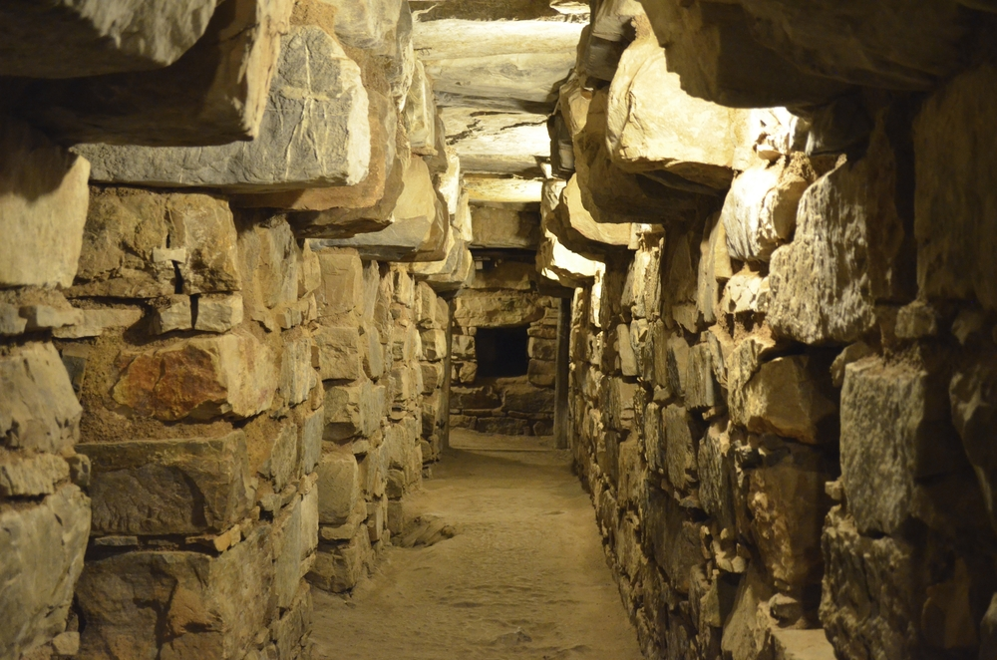
CHAVIN: APORTES CULTURALES
ARQUITECTURA
La arquitectura interna se refiere a galerías, pasillos, habitaciones, escaleras, conductos de ventilación y canales de drenaje. La arquitectura externa se refiere a plazas, montículos de plataforma y terrazas
Las construcciones hechas a base de piedra muestran sus connotaciones religiosas ideológicas, el simbolismo, significado del ritual y el uso ceremonial, así como la función de espacios y áreas arquitectónicas en particular
TEMPLO DE CHAVIN DE HUANTAR

Slide 9
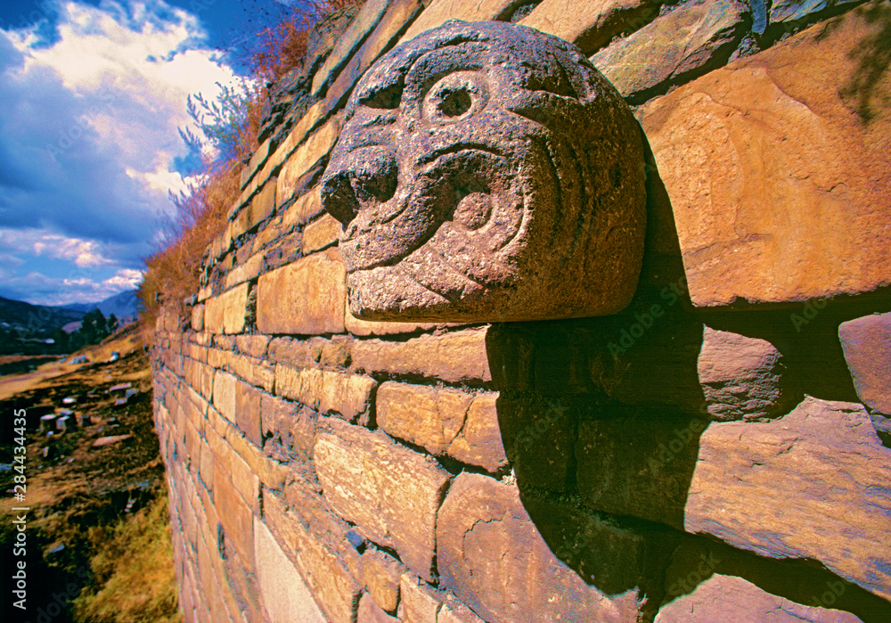
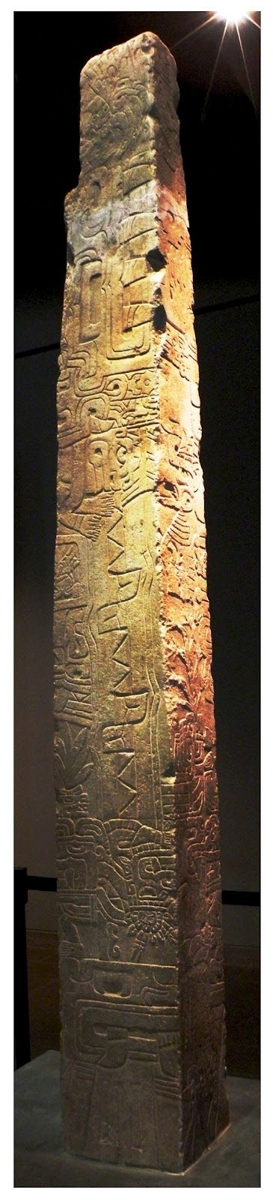
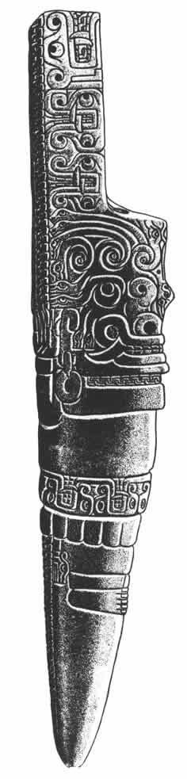
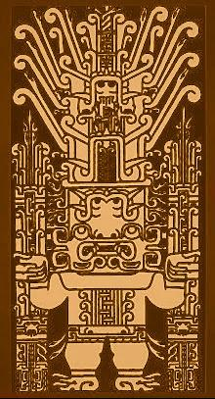
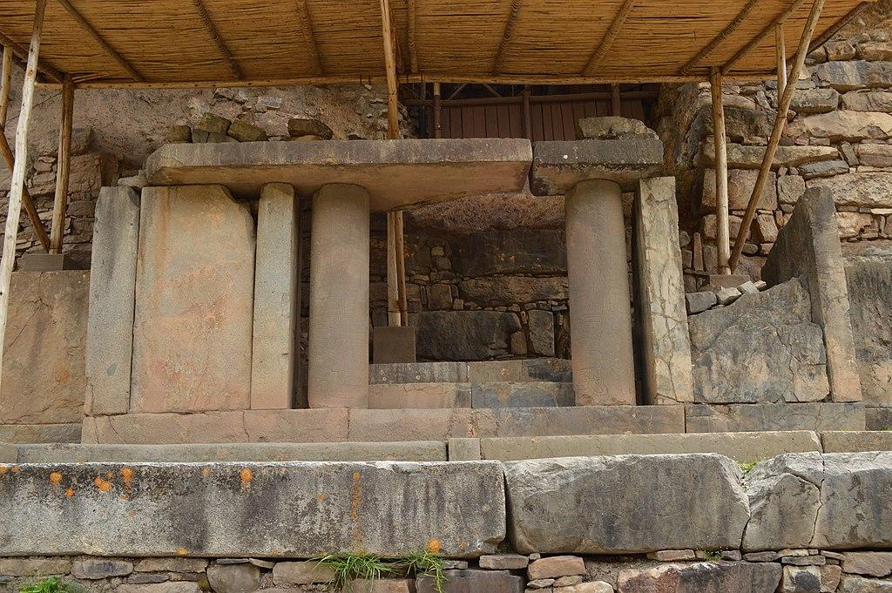
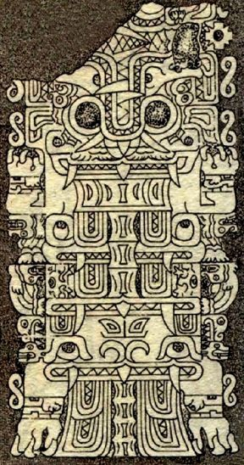
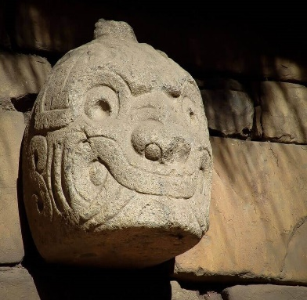
LITOESCULTURA
La litoescultura Chavín se caracterizó por el arte lítico de monolitos y figuras enormes, inspiradas en los diferentes dioses mitológicos con aspectos zoomorfos de jaguares, cóndores y serpientes.
Lanzón monolítico
Estela Raimondi
cabeza clava
PORTAL DE LAS FALCÓNIDAS
Obelisco de Tello
Estela de Yauya

Slide 10
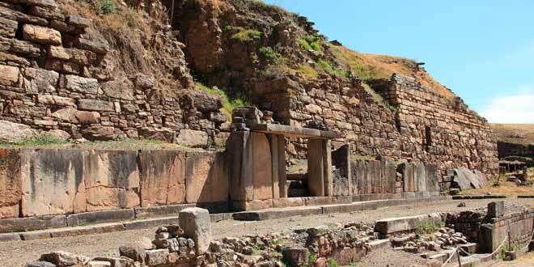
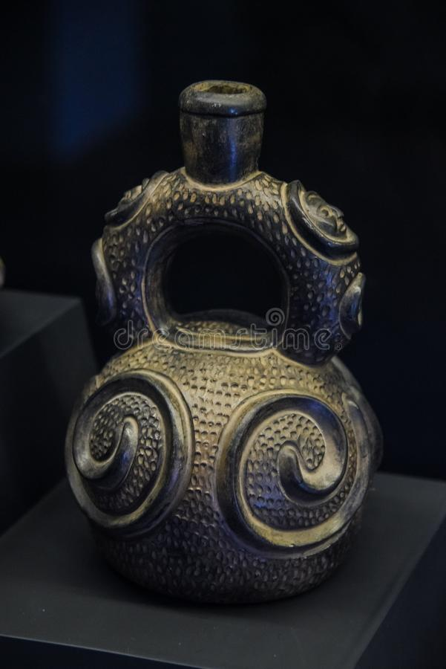
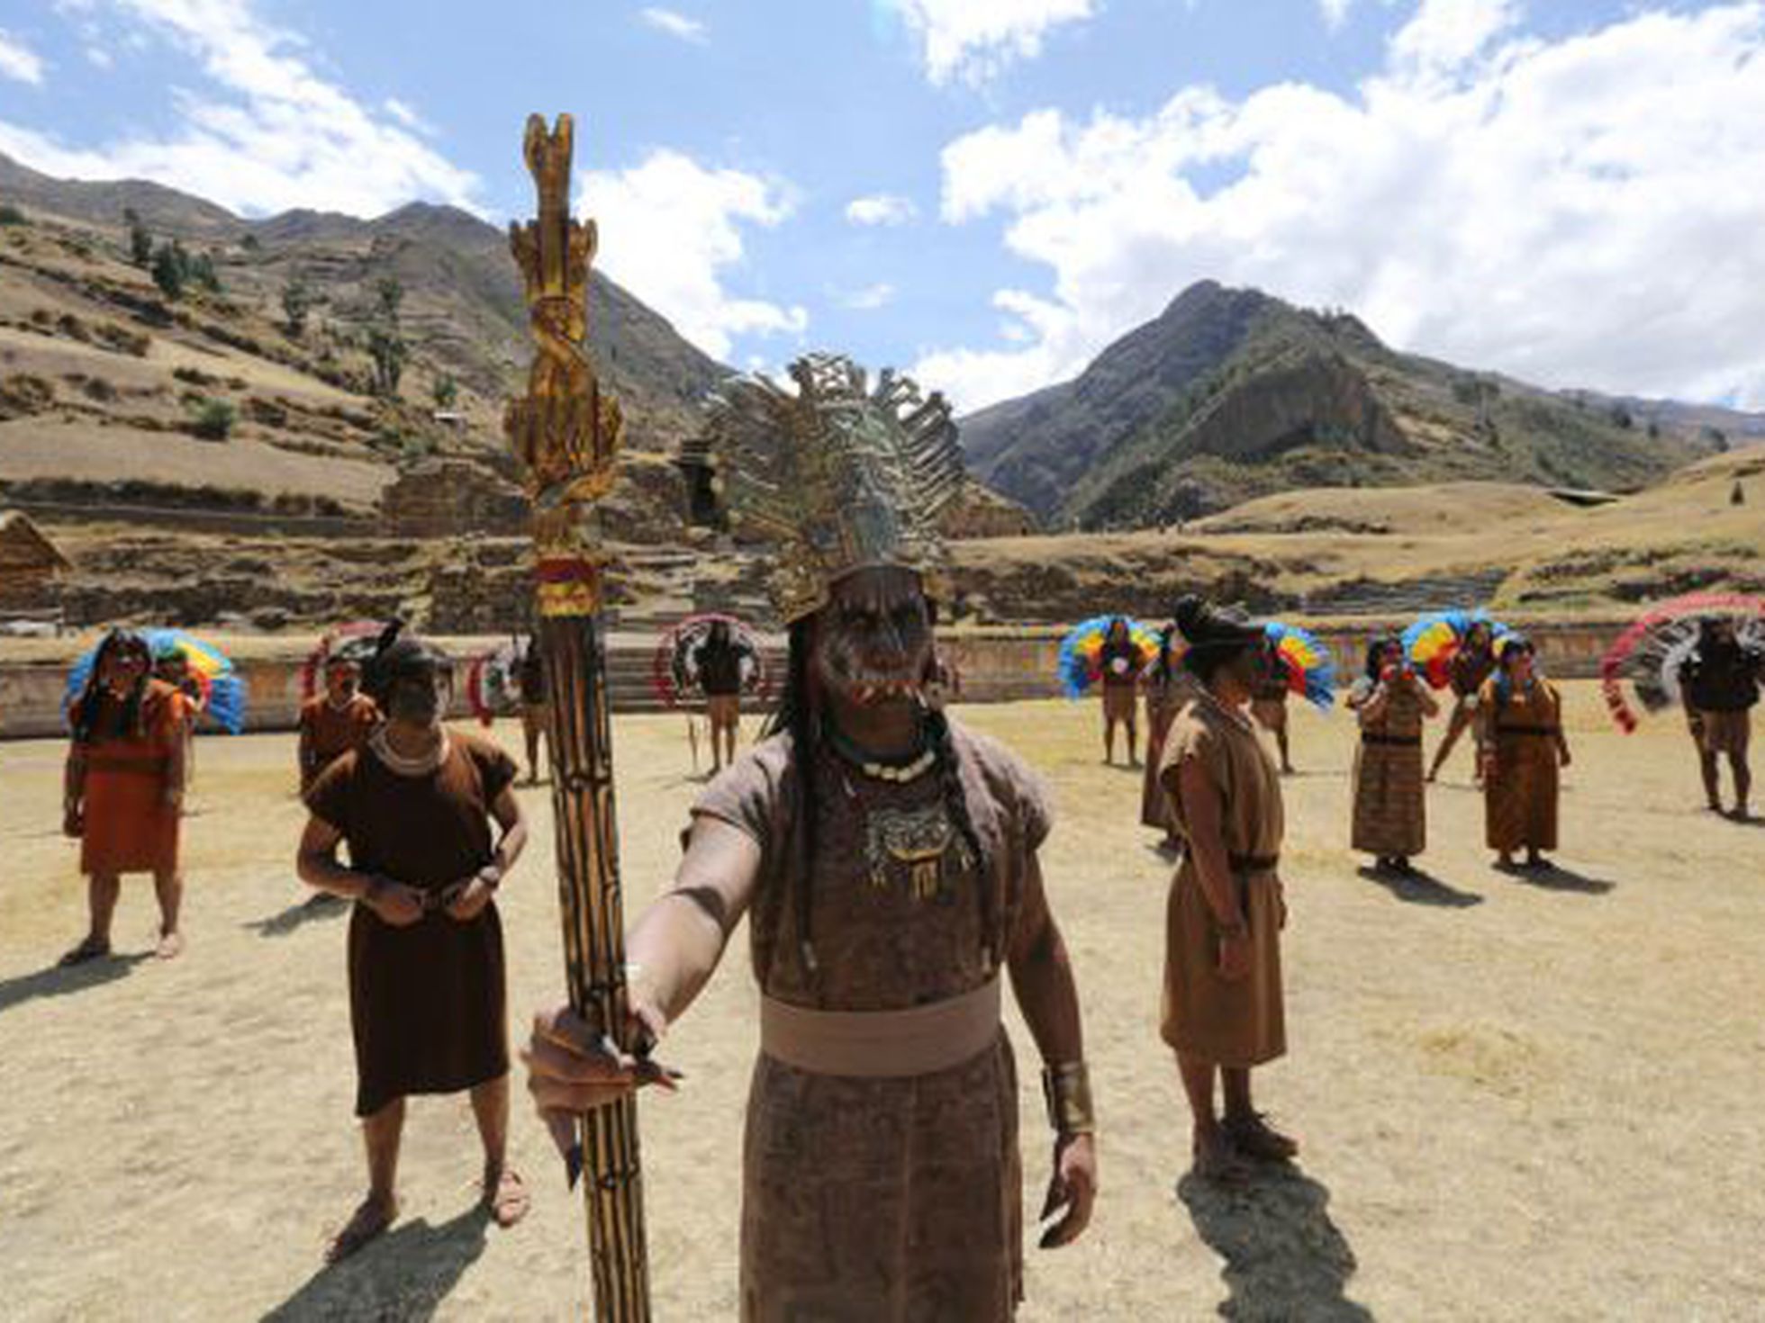
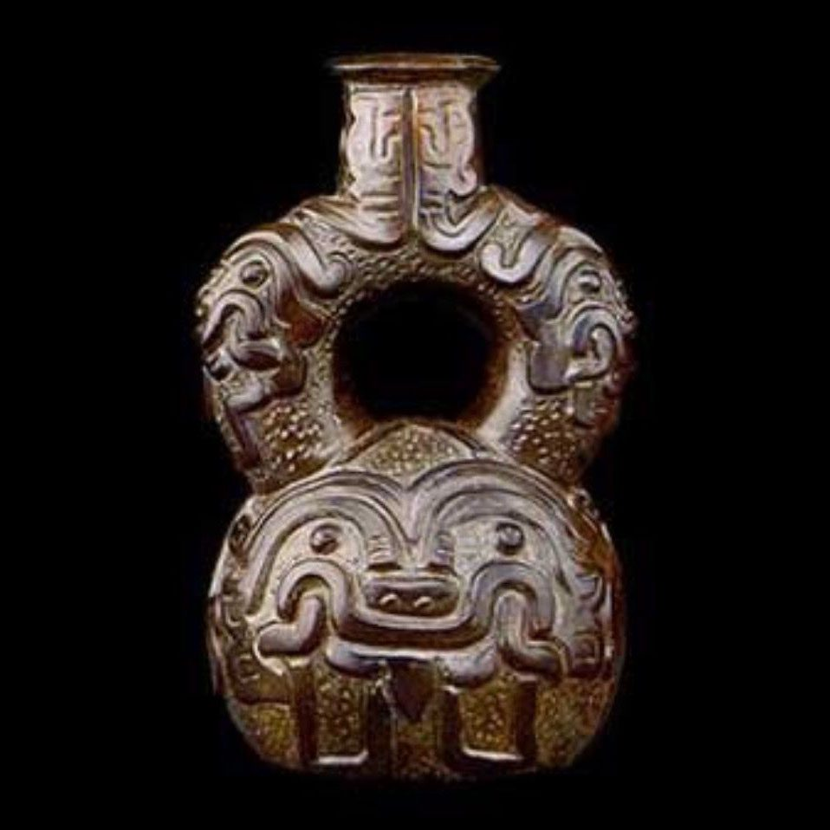
RELIGION
CERAMICA
Uso: ceremonial
Asa estribo
Monocromo
Forma globular
Incisa
Base plana
Dirigen los sacerdotes (elite)
Sus dioses se caracterizan por ser antropomorfos y zoomorfos.

Slide 11
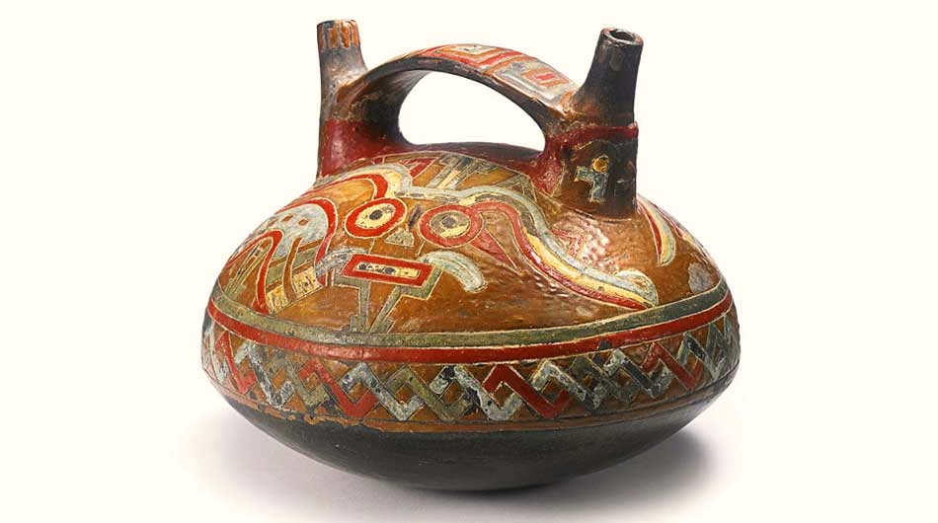
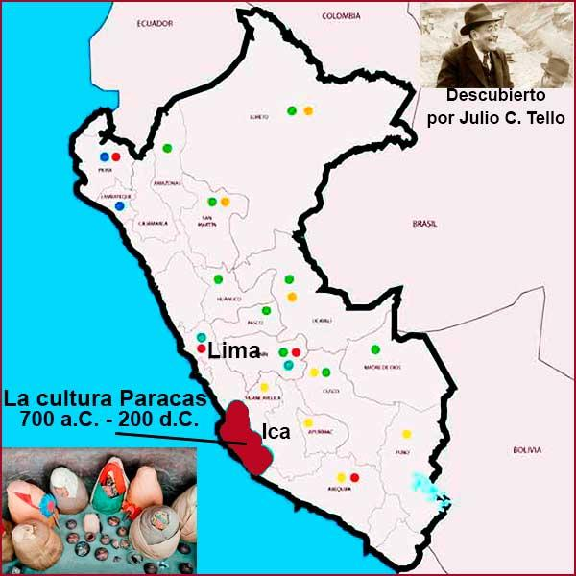
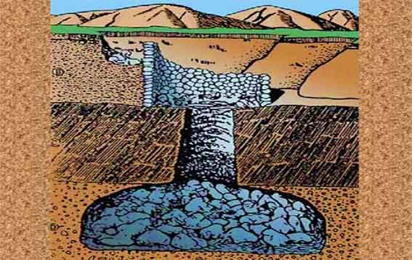
PARACAS
UBICACIÓN
Península de Paracas, Ica
Surge de la influencia Chavín sobre las aldeas de la costa sur.
FORMATIVO SUPERIOR
ORIGEN
Desarrollaron un gobierno teocrático, pero en etapas más tardías destacó la casta de jefes guerreros
POLÍTICA
Periodo final del Formativo Andino donde destacan las llamadas “Culturas Puente” como: Paracas, Vicús, Pucará etc.
Chavín de Huántar entra en ocaso
CULTURA
PARACAS CAVERNAS - TAJAHUANA
Tumba en forma de copa invertida
Cerámica con influencia chavín, técnica de post-cocción

Slide 12
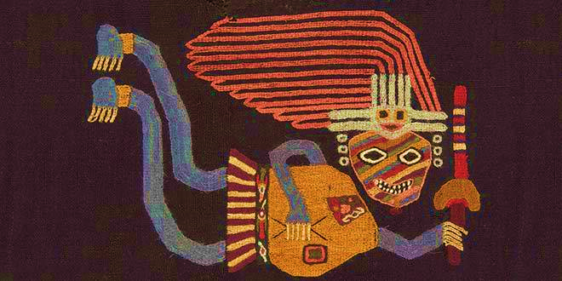
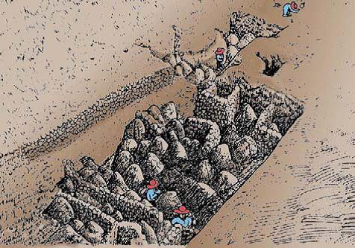
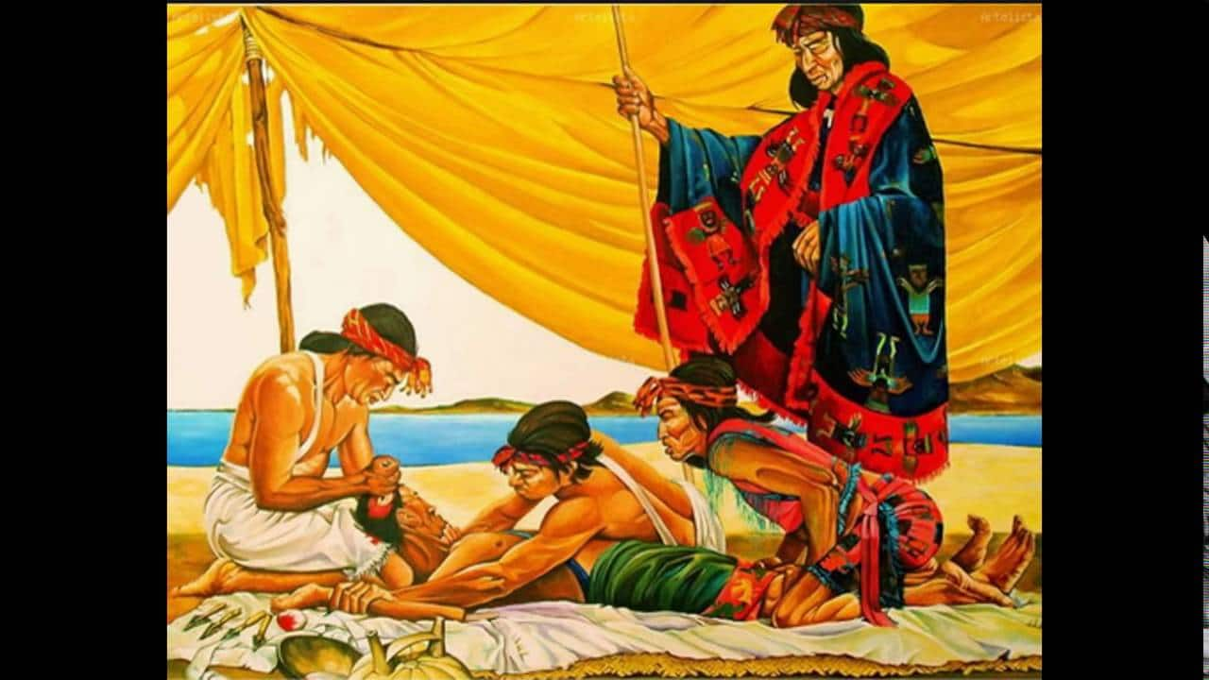


PARACAS NECRÓPOLIS - TOPARÁ
MEDICINA: TREPANACIONES
Tumba rectangular semi subterránea
Intervenciones quirúrgicas para atender lesiones. Uso de la obsidiana como cuchillo de cirujano
Tejidos de alta calidad (tokapus = diseños relacionados con la nobleza)

